Slide 1
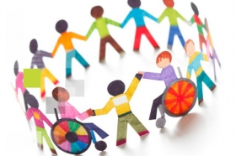
3 DE DICIEMBRE DÍA DE LA DISCAPACIDAD
EL VALOR DE LA DIFERENCIA
EQUIPO DE ORIENTACIÓN Y APOYO
DEL
C.E.I.P. ALONSO RODRÍGUEZ

Slide 2
Día internacional de las personas con discapacidad
Las naciones unidas proclama este día para promover los derechos y el bienestar de las personas con discapacidades en todos los ámbitos de la sociedad y el desarrollo, así como concienciar sobre su situación en todos los aspectos de la vida política, social, económica y cultural

Slide 3
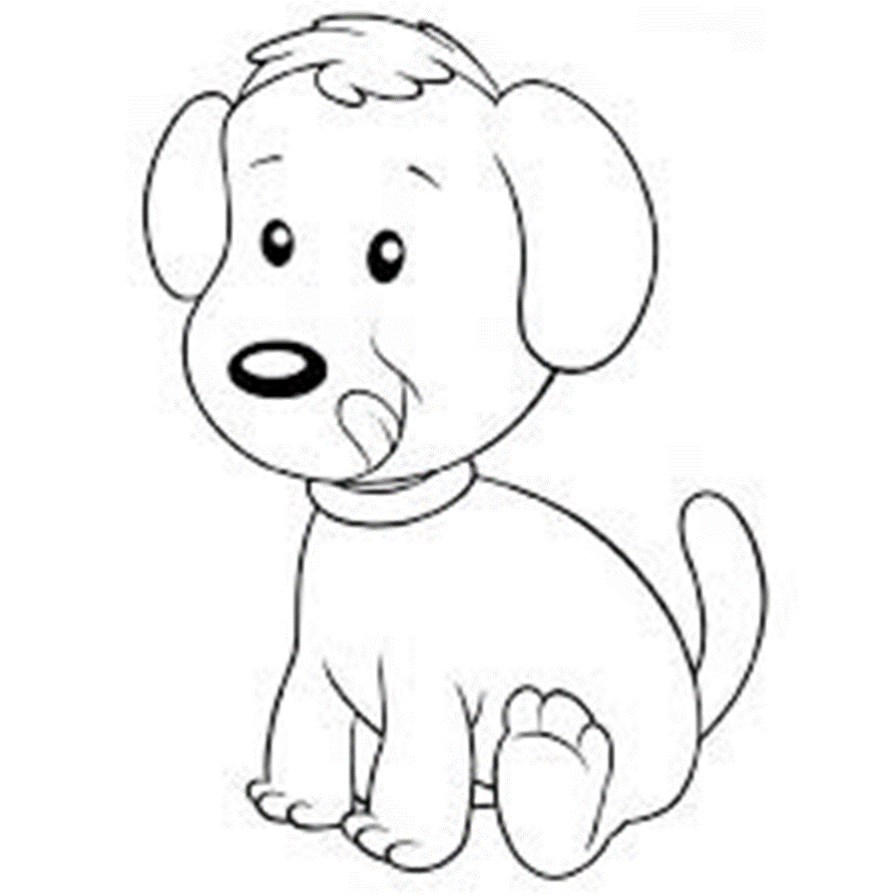
Educación infantil
CORTO: “EL REGALO”
https://youtu.be/_RP1GsCyoAE
“Todos distintos, ninguno igual. Todos aportamos color especial”
“Todos diferentes, ninguno igual. Todos necesitamos ayuda y nos gusta ayudar”

Slide 4
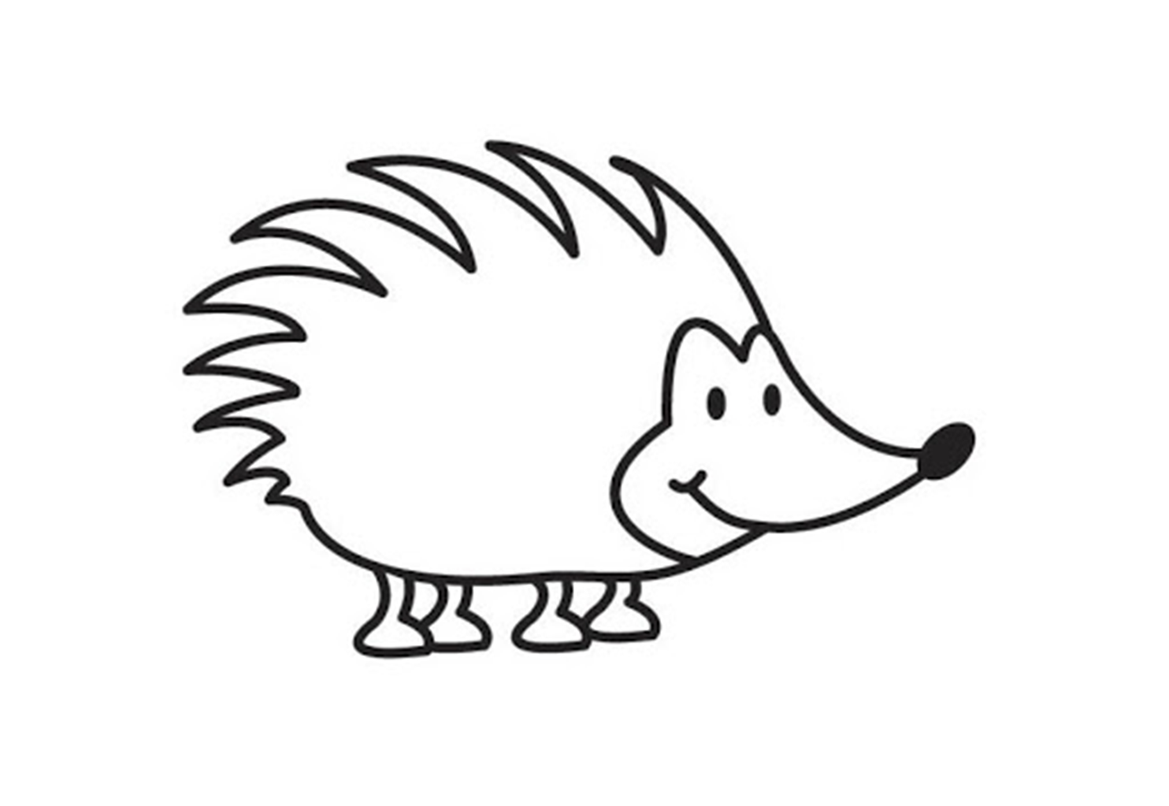
1º Y 2º educación primaria
CORTO: “CUENTO DEL ERIZO”
https://youtu.be/wU2PXit6ixQ
“No hay que despreciar a nadie porque todos somos diferentes”
“Se puede ayudar a los demás buscando una solución entre todos”
“A pesar de las diferencias que existen entre nosotros, nos podemos llevar bien”

Slide 5
3º Y 4º educación primaria
Corto: “cuerdas”
https://youtu.be/4INwx_tmTKw
IGUALDAD
AMOR
SOLIDARIDAD
AMISTAD
BONDAD
INOCENCIA

Slide 6
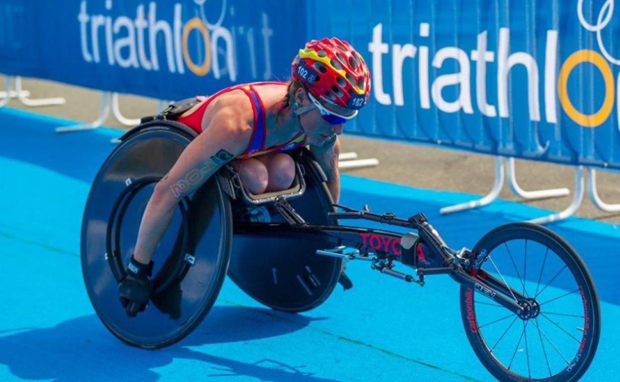
5º Y 6º educación primaria
DOCUMENTAL “CAPACES. NO RENDIRSE NUNCA”
https://youtu.be/WP4vAvMy_oc
“Piensa en el ahora, disfruta de cada momento”
“Mira el cielo, disfrútalo”
“La poción para ser invencibles es no rendirse nunca”
“Cuando das lo mejor de ti, no puedes estar descontento aunque ganes o pierdas”

